Slide 1
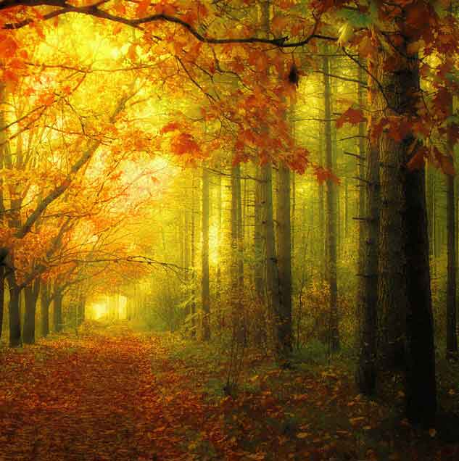
Por que as folhas caem
Letícia Thompson

Slide 2
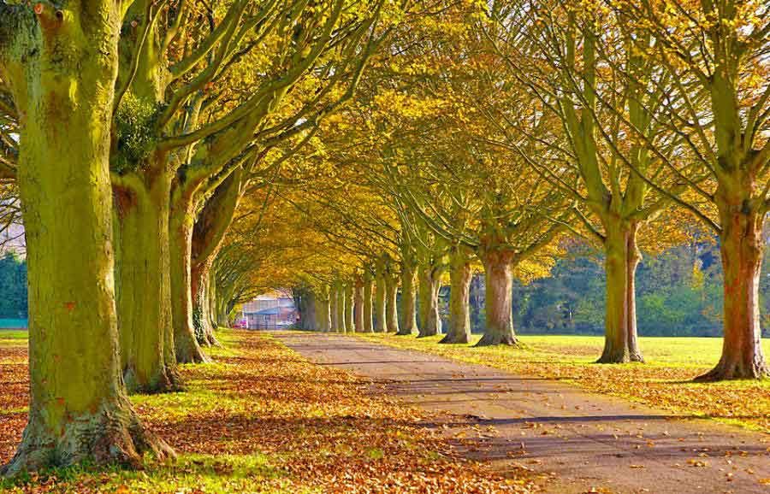
A cada outono, certas plantas e árvores preparam-se para um repouso necessário e vital à sua vida e continuação.
Algumas espécies de árvores matizam-se de várias cores, num maravilhoso contraste entre a melancolia e a beleza extrema.

Slide 3
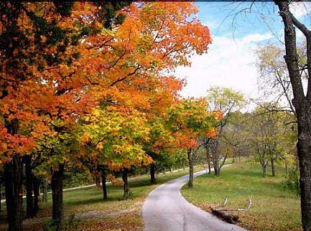
Depois, uma a uma, as folhas caem, como lágrimas até que as árvores, nuas e tristes, abram os braços ao inverno e esperem, pacientemente, a primavera, que restaurará cada folha caída.

Slide 4
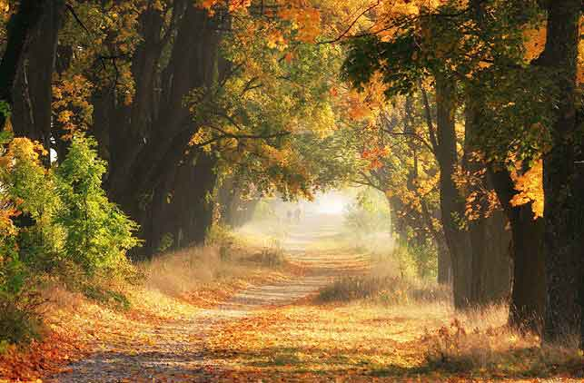
Por que para nós seria diferente?
Por que não perder antes de reencontrar, por que não as lágrimas, por que não dias áridos, frios e secos?
E por que não a esperança de que a primavera volte?
Porque, creiam, ela volta sempre!

Slide 5
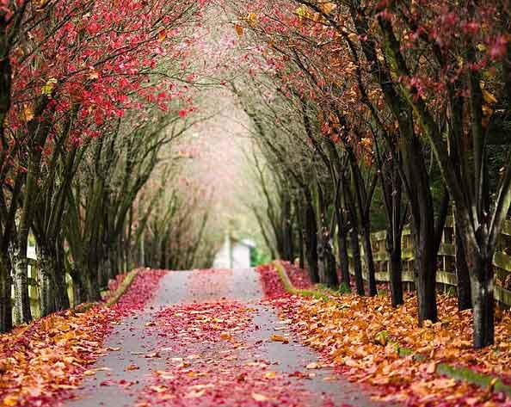
Talvez nos julguemos bons demais para receber o sofrimento, como se ele fosse sempre símbolo de castigo e não algo necessário ao nosso crescimento.
As folhas caem e as árvores parecem assim tão desprotegidas, tão solitárias!...e eu me pergunto o que faz com que sobrevivam.

Slide 6
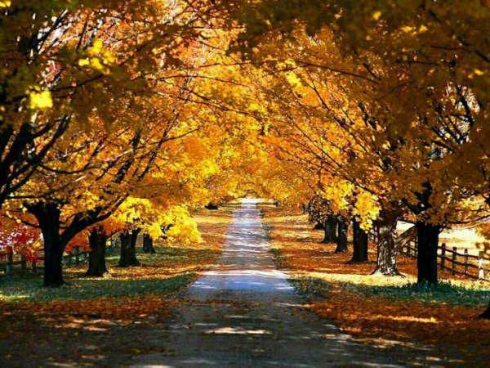
Assim somos nós com todas as perdas que sofremos, com as lágrimas que escorrem e salgam nossa boca, com o tempo que parece interminável ou as noites longas demais.

Slide 7
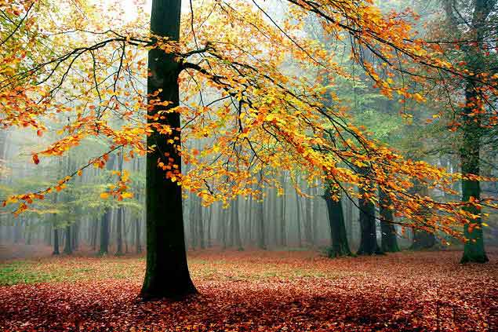
Tanto que não entendemos e não aceitamos o sofrimento, ele se prolongará.
Tanto que não vemos isso como uma fase, apenas uma fase, a ferida estará aberta e sangrará.

Slide 8
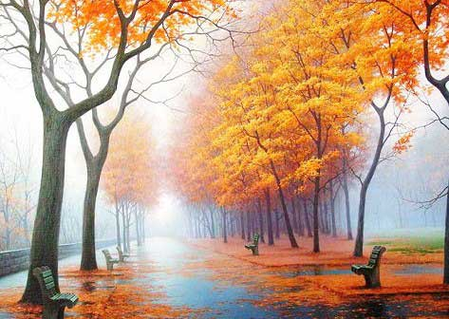
Não aceitar o outono e negar o inverno não faz com que não existam.
Apenas nos deixam fora de uma realidade que chega pra todo mundo.

Slide 9
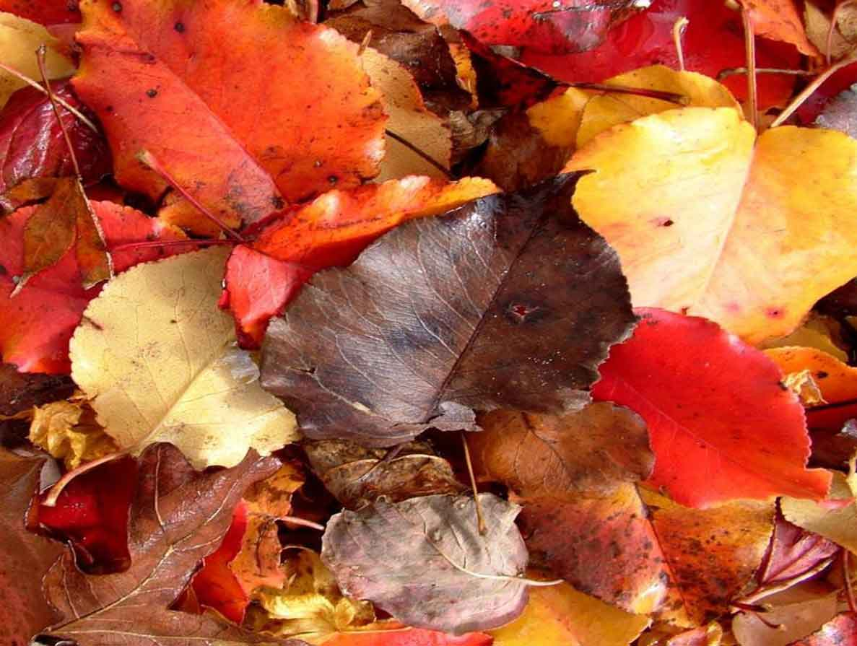
Não somos maus demais para recebê-los como um castigo e nem bons demais para que possamos não acolhê-los.
As árvores perdem as folhas e perdemos os nossos.
Elas choram e choramos também.
Elas esperam e nada há que nos impeça de esperar.

Slide 10
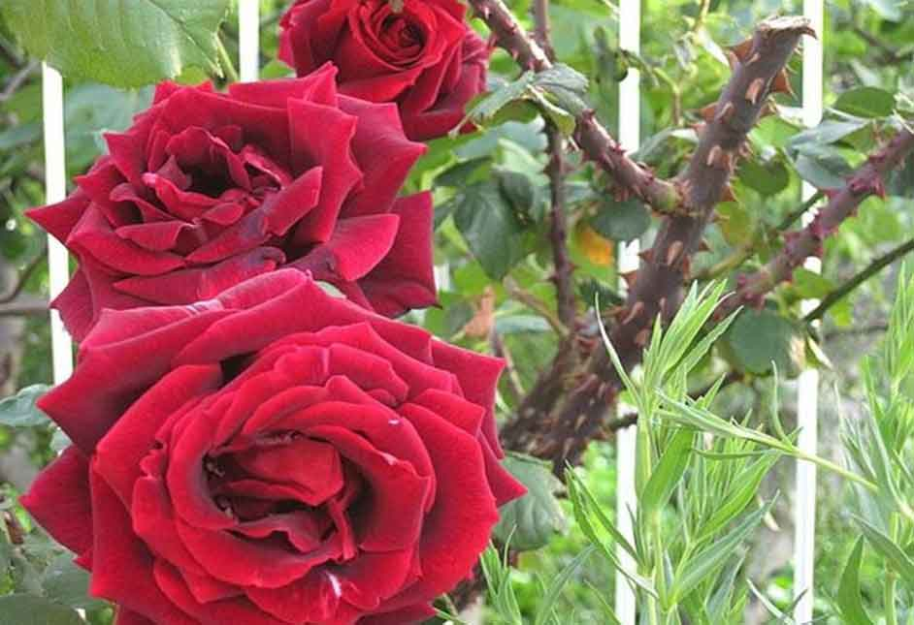
E elas recebem, a seu tempo determinado, novos galhos e novas folhas, novas flores e novos frutos.
Sentem-se assim completas.

Slide 11
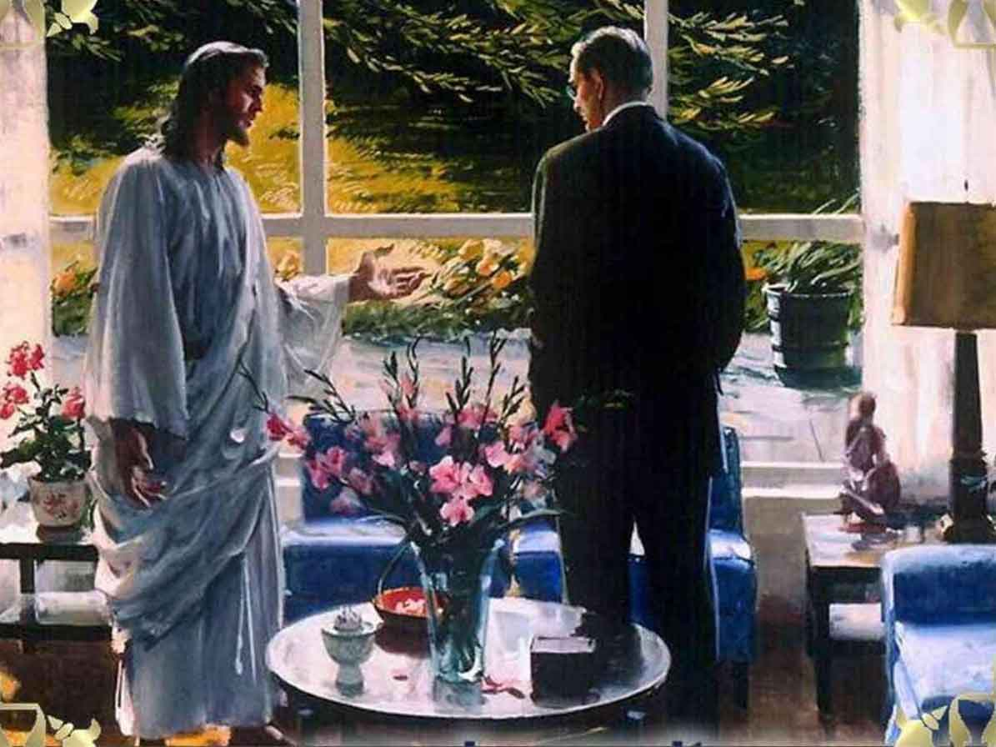
Somos assim o que somos e o mesmo Deus que sustenta as árvores, sustenta a nós!

Slide 12
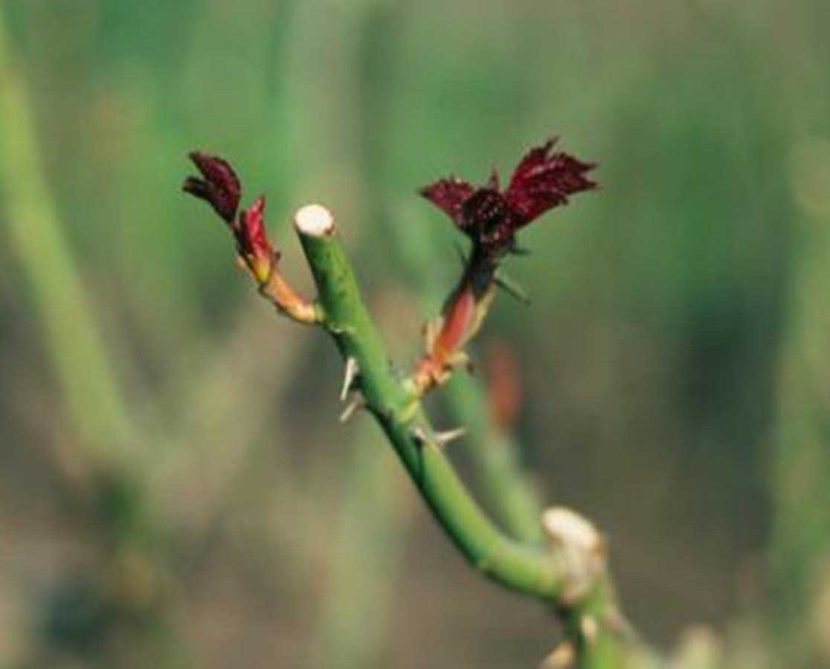
E Ele nos poda, nos molda, nos deixa nus e aparentemente sem defesa, mas está sempre presente e estará ainda quando a primavera voltar, quando seremos depois do inverno frio, renovados, e prontos para recomeçar.

Slide 13
Créditos
Texto: Letícia Thompson
http://www.leticiathompson.net
Imagens: Arquivo pessoal
Música : Ernesto Cortazar _ Sicilian romance
Formatação : Altiva Helena Silva Liboni
Franca _ SP
Visite os sites
www.sergrasan.com
www.sergrasan.com/Altiva Helena
www.sergrasan.com/ahlibonislides
www.youtube.com/user/ahliboni

